Slide 1
算法的艺术

Slide 2
一段有趣的视频
Notes:
打扫很卖力，寻路很笨拙，一直想改进寻路算法！

Slide 3
考虑下面的问题：三台机器人从A地出发分别去打扫B,C,D三地，
三台机器人如何寻径能总体经过最少的路到达各自要打扫的地方完成打扫任务？
3
A
能否变换问题成已知的求解图问题
D
2
1
B
C

Slide 4
考虑下面的问题：三台机器人从A地出发分别去打扫B,C,D三地，
三台机器人如何寻径能总体经过最少的路到达各自要打扫的地方完成打扫任务？
A
D
1、一无向图
2、到达图中所有顶点
3、总体路径最短体现为：图中连接所有顶点的总体路径最短（总体打扫时间最短）
B
C

Slide 5
最小生成树

Slide 6
最小生成树
设G =(V,E)是无向连通带权图，即一个网络。E中每条边(v,w)的权为c[v][w]。如果G的子图G’是一棵包含G的所有顶点的树T，则称G’为G的生成树。生成树上各边权的总和称为该生成树的耗费。在G的所有生成树中，耗费最小的生成树称为G的最小生成树。
4
24
4
6
23
9
9
18
6
5
11
5
11
16
8
8
14
7
7
10
21
G = (V, E)
T, Σ_{e∈T} c_{e} = 50
Cayley‘s Theorem. 对于n个顶点的图，有 n^{n-2} 生成树.

Slide 7
贪心算法
Prim‘s 算法
Kruskal‘s 算法
重复删除算法
以上三种方法都可以形成最小生成树.

Slide 8
发明人的基础条件(算法设计的艺术)
数学，图论
计算机
算法

Slide 9
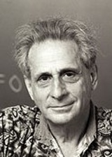
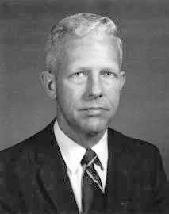
扮演他们
kruscal
prim
Princeton University
Princeton University
Bell Laboratories director of mathematics research from 1958 to 1961

